Slide 1
C “Avançado”

Slide 2
Porque C?
Equilíbrio entre controle e modernidade
Estruturas de dados básicas não inclusas
Extremamente popular
Sintaxe base para muitas linguagens modernas

Slide 3
“Pré-requisitos”
Conseguir escrever um pequeno programa em C
Funções, if/else, loops
Entender o básico das diferenças de tipos
Mas não quer dizer que eu não vou responder perguntas!

Slide 4
Peculiaridades de C
Compilada
Tipos Estáticos
“Portátil”
Ponteiros

Slide 5
“Avançado”?
Vamos falar de 3 pontos importantes da linguagem
Ponteiros
Como usar o compilador
Bibliotecas

Slide 6
Ponteiros
A funcionalidade mais controversa de C
Tipo especial para “endereço de memória”
Maior fonte de erros catastróficos
Sintaxe complicada

Slide 7
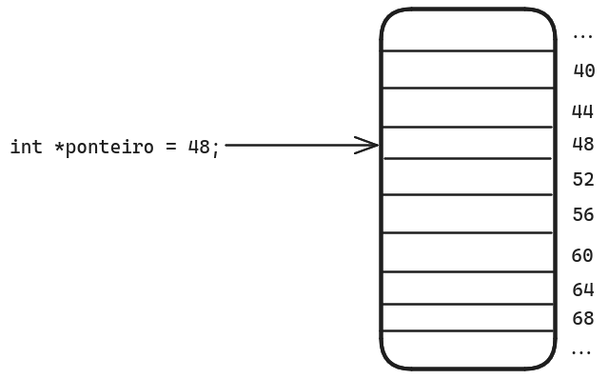
Conceito de Ponteiros
“Índices” de memória
Efetivamente, são números
“Sabem” o tamanho do tipo
Não são seguros

Slide 8
Sintaxe de ponteiros
Leia da direita para esquerda:
  float *apontador;
    Apontador de Float (float pointer em inglês)
* é o valor de onde ele aponta
  & pega o endereço de uma varíavel
  a = &b; b == *a; // TRUE
Diferente na declaração
  int *a = &b; // o * é apenas indicador de tipo

Slide 9
Como evitar erros
Para toda alocação, uma função equivalente de liberação
  Construa funções construtoras e destrutoras
  Lembre de esvaziar toda sua estrutura no destrutor
Sempre inicialize os ponteiros
  A linguagem C não checa se seus ponteiros são válidos
  Segmentation Fault quando o programa tenta escrever onde não pode

Slide 10
Bibliotecas
Arquivos de código autocontido
Encapsula o funcionamento interno de funções complicadas
Pode ser redistribuido sem o código original
Pode ser usada por vários programas
Exemplos: stdio, stdlib, math, vector (C++)

Slide 11
Ligação
A biblioteca é “ligada” ao seu código
  Isso pode acontecer durante a compilação (estática)
  Ou pode ser ligada durante a execução (dinâmica)
As bibliotecas padrão mencionadas são todas dinâmicas
  Os arquivos estão em alguma pasta do seu sistema operacional
As que vocês farão em ED são estáticas

Slide 12
Como fazer uma biblioteca (estática)
Basta criar um arquivo de código (.c) sem uma função main
Para expor funções, você vai precisar declarar elas
  Para isso serve o arquivo de cabeçalho (.h)
  Coloque lá as declarações de funções que outros podem usar
Quando for usar a biblioteca, inclua esse cabeçalho
“Compile” esses dois arquivos de código (.c) juntos

Slide 13



Um exemplo
gcc main.c minha_biblioteca.c -o test_biblioteca

Slide 14
O Compilador
“Traduz” o seu código de humano para código de máquina
Não é uma tradução 1:1
  Pode, por exemplo, realizar otimizações ou eliminar código “inútil”
Não é muito bem padronizado
Possui muitas “flags” de configuração

Slide 15
Compilador vs Ligador
O seu compilador (gcc) provavelmente faz os dois
  Se você quiser usar apenas o ligador, existe o ld
O compilador na verdade apenas gera o binário para 1 arquivo
  O ligador une todos esses binários em executável
Para apenas compilar, usa-se a flag -c
gcc -c main.c -o main.o

Slide 16
Porque separar os processo?
Projetos muito grandes demoram para compilar
  Partes sem modificação não precisam ser recompiladas
Facilita redistribuição
Interage bem com o programa Make
Principalmente por motivos técnicos

Slide 17
Flags úteis do compilador
Compiladores modernos tem várias flags muito úteis
Flags de aviso geralmente começam com -W
  -Wall gera vários avisos para possíveis erros
  -Wextra gera ainda mais avisos
Flags de otimização (demoram mais para compilar)
  -O1, -O2, -O3
-std força o compilador a usar um padrão mais moderno de C
  -std=c99/-std=c11/-std=c17

Slide 18
Fim
Fim

